Slide 1


Chủ đề 3
MỘT SỐ NỀN VĂN MINH THẾ GIỚI THỜI CỔ - TRUNG ĐẠI
KHÁI NIỆM VĂN MINH. MỘT SỐ NỀN VĂN MINH PHƯƠNG ĐÔNG THỜI CỔ - TRUNG ĐẠI
Bài 4
Các em hãy quan sát những hình ảnh sau?

Slide 2
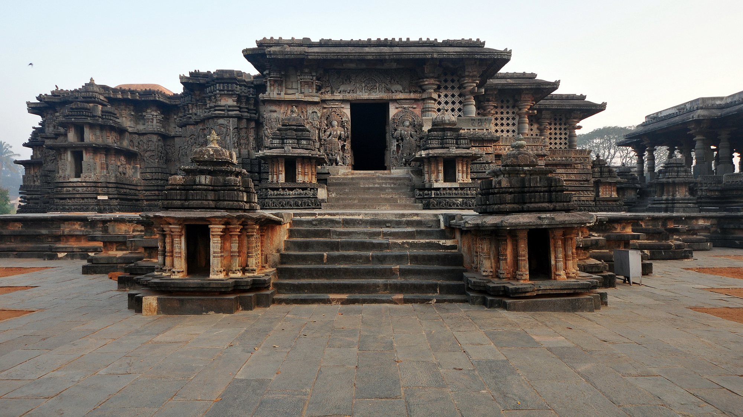
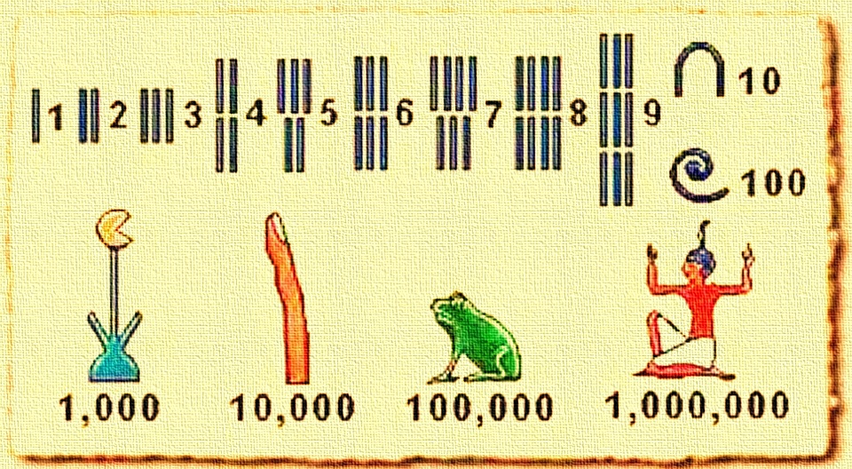
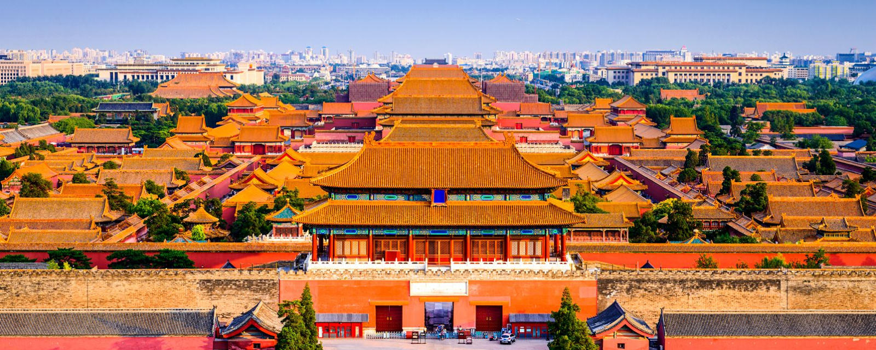
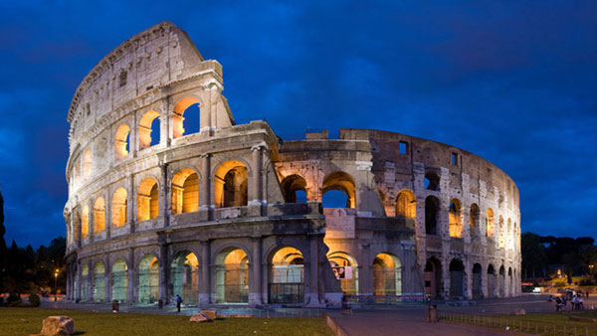
Chủ đề 3
MỘT SỐ NỀN VĂN MINH THẾ GIỚI THỜI KÌ CỔ - TRUNG ĐẠI
Bài 5
KHÁI NIỆM VĂN MINH
1. Khái niệm văn minh
Các em hãy quan sát những hình ảnh sau?

Slide 3
Ngôi đền Hoi-sa-le-oa-roa (Ấn Độ)

Slide 4
Tử Cấm Thành (Trung Quốc)

Slide 5
Chữ số cổ đại (Ai Cập)

Slide 6
Đấu trường Cô-li-dê (I-ta-li-a)

Slide 7
1. Khái niệm văn minh
Đấu trường Cô-li-dê (I-ta-li-a)
Văn minh là gì?

Slide 8
1. Khái niệm văn minh
Là trạng thái phát triển cao của văn hóa
Loài người tiến vào thời kì văn minh khi bước vào giai đoạn xuất hiện nhà nước và chữ viết
VĂN HÓA
VĂN MINH
Giống nhau
Văn minh là gì?
Khác nhau

Slide 9
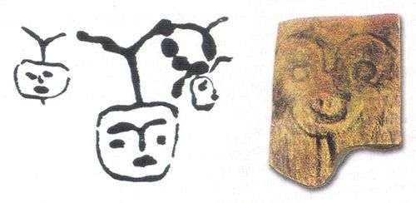
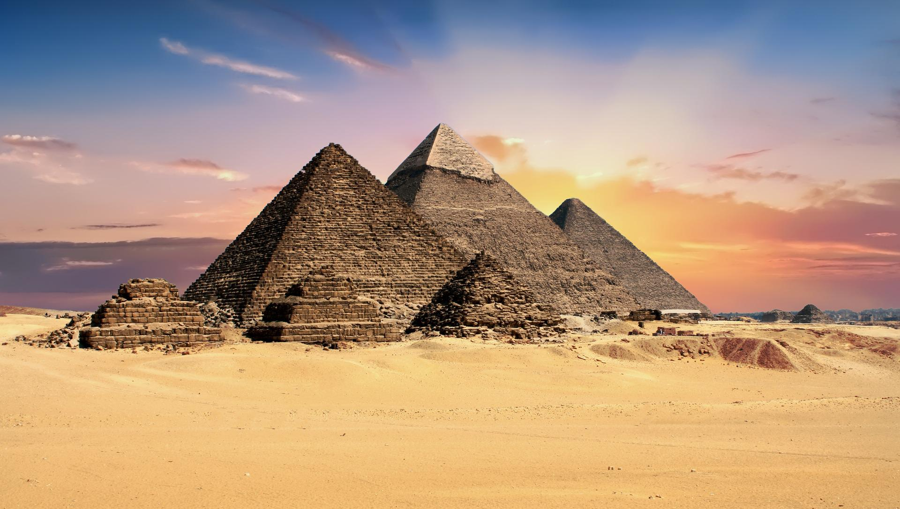
1. Khái niệm văn minh
VĂN HÓA
VĂN MINH
Đều là những giá trị vật chất và tinh thần do con người sáng tạo ra trong tiến trình lịch sử
Giống nhau
Toàn bộ những giá trị vật chất và tinh thần do con người sáng tạo ra từ khi con người xuất hiện đến nay
Những giá trị vật chất và tinh thần do con người sáng tạo ra trong giai đoạn phát triển cao của xã hội
Khác nhau
Hình mặt người khắc trên vách đá hang Đồng Nội (Hòa Bình, Việt Nam)
Kim Tự Tháp Ai Cập

Slide 10
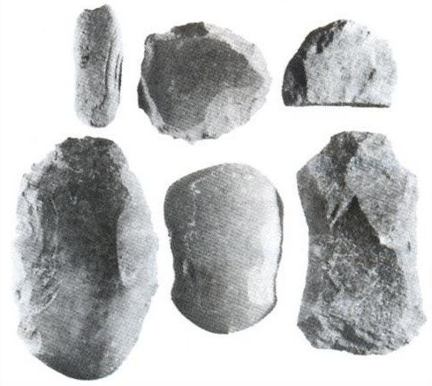
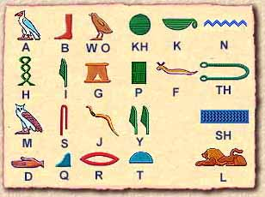
2. Khái quát tiến trình phát triển của lịch sử văn minh thế giới thời kì cổ - trung đại
Rìu đá Hòa Bình – Bắc Sơn (Việt Nam)
Chữ viết của người Ai Cập cổ đại
VĂN HÓA
VĂN MINH

Slide 11
2. Một số nền văn minh phương Đông thời cổ - trung đại
NHỮNG NỀN VĂN MINH CỔ PHƯƠNG ĐÔNG
Đều hình thành trên lưu vực của các con sông lớn

Slide 12
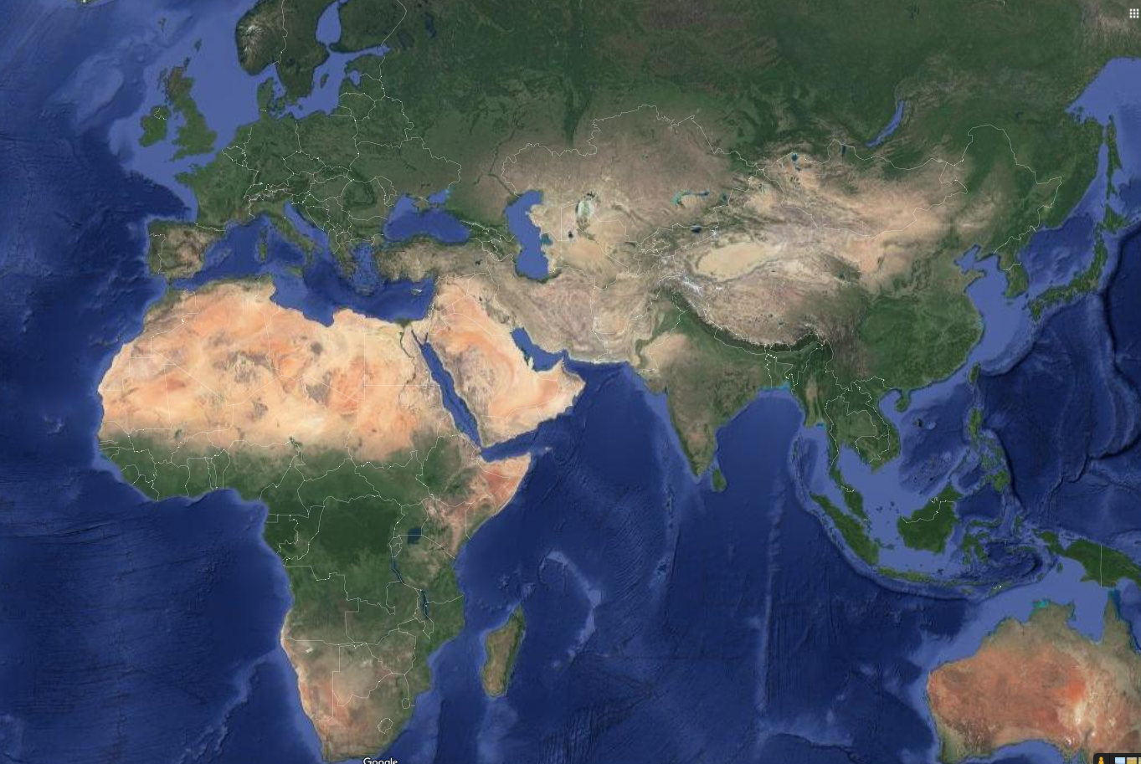
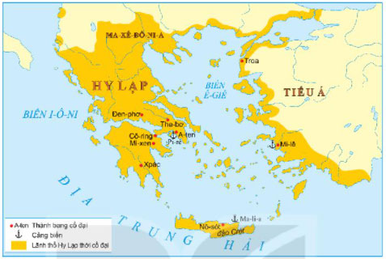
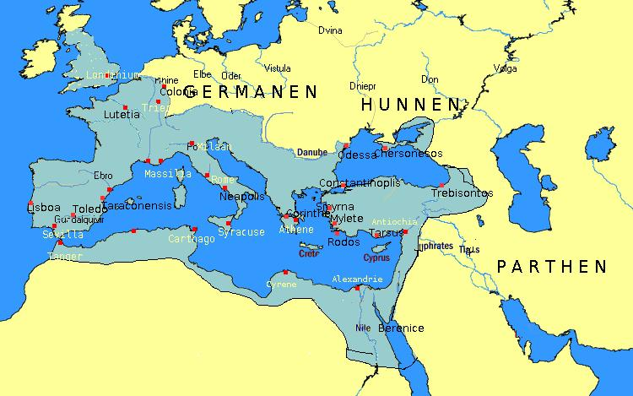
VĂN MINH PHƯƠNG TÂY CỔ ĐẠI
Trung Quốc
Lưỡng Hà
Ai Cập
Ấn Độ
NHỮNG NỀN VĂN MINH CỔ PHƯƠNG ĐÔNG
Đều hình thành trên lưu vực của các con sông lớn
HI LẠP CỔ ĐẠI
LA MÃ CỔ ĐẠI

Slide 13
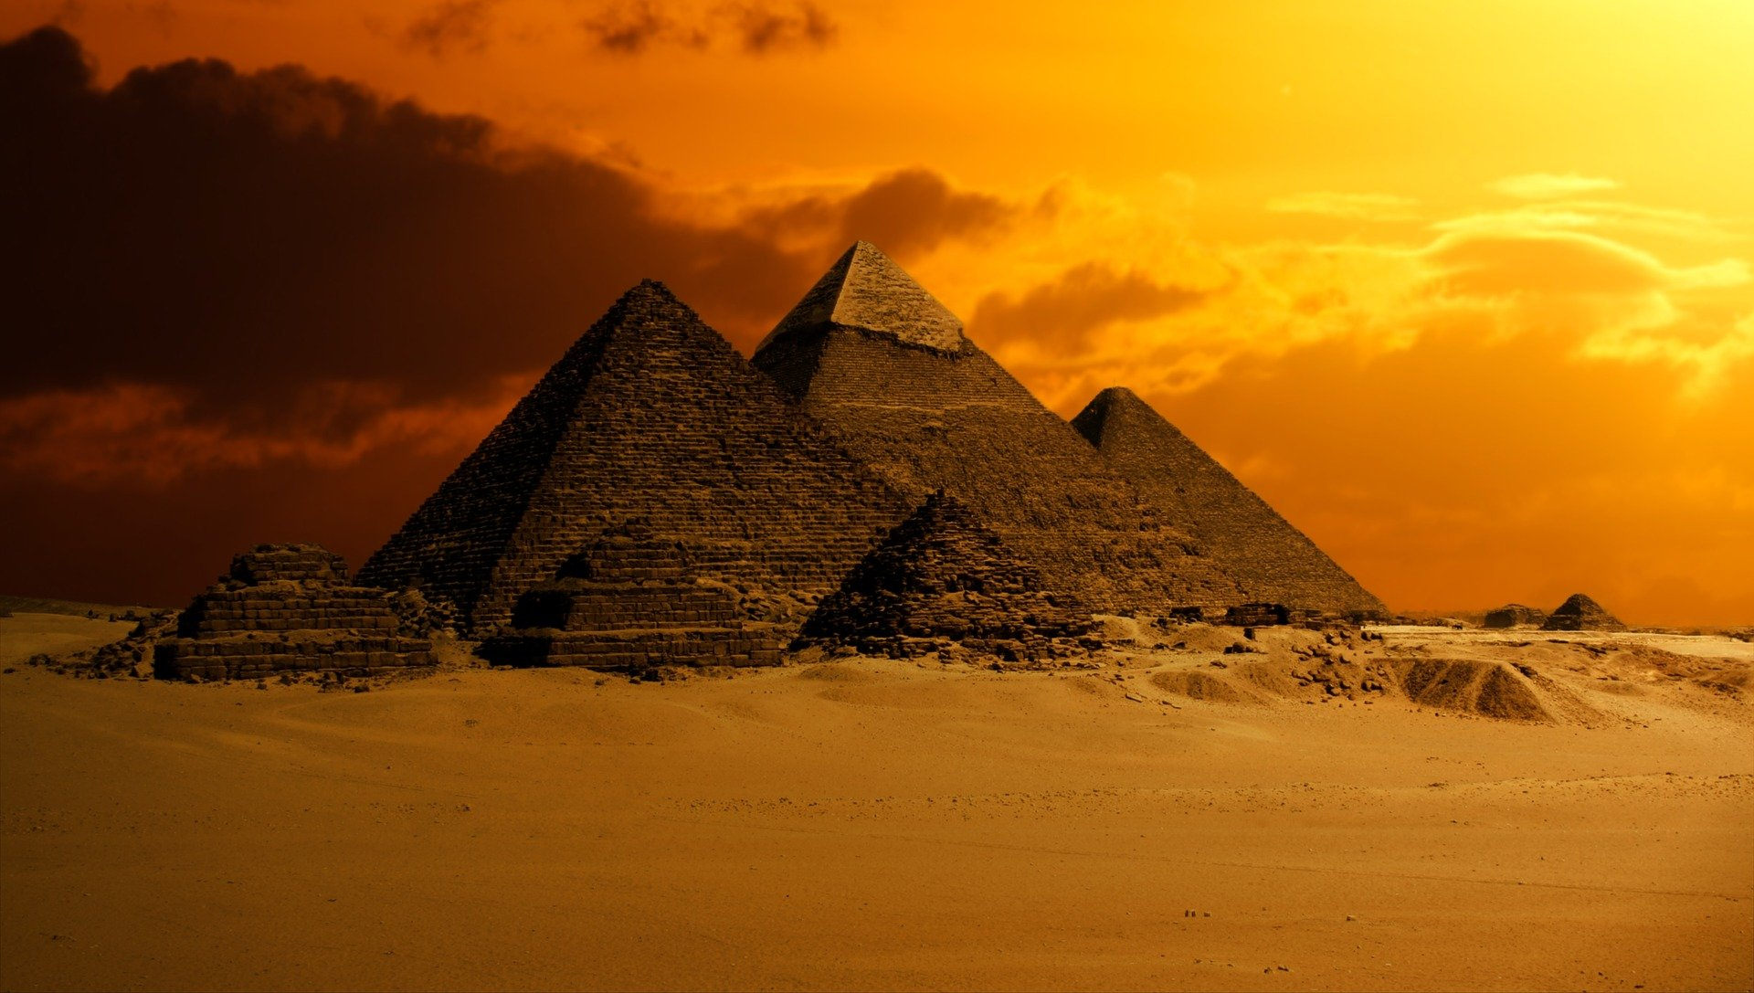

Slide 14
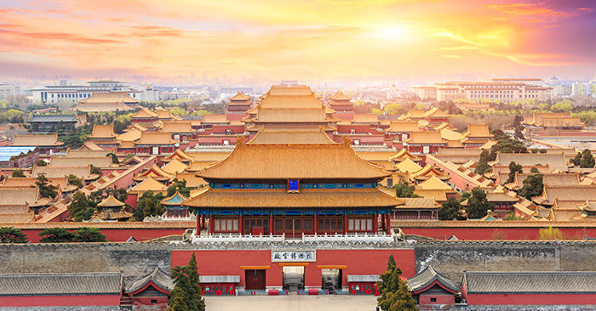

Slide 15
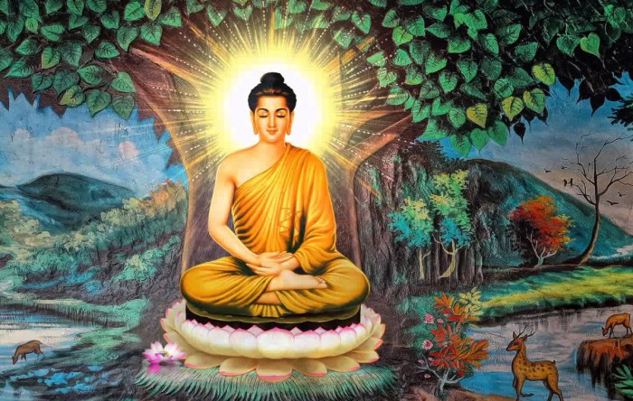

Slide 16
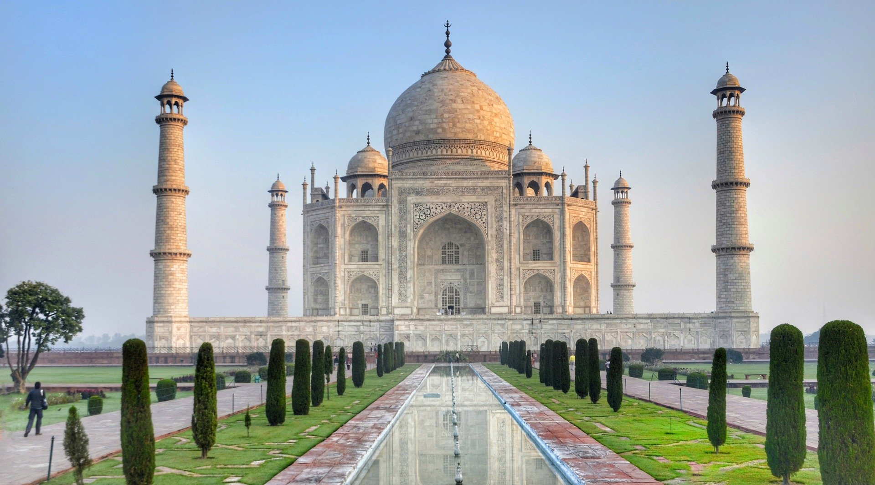
BÀI 6
MỘT SỐ NỀN VĂN MINH PHƯƠNG ĐÔNG
Ai Cập cổ đại
Ấn Độ cổ - trung đại
Trung Hoa cổ - trung đại

Slide 17
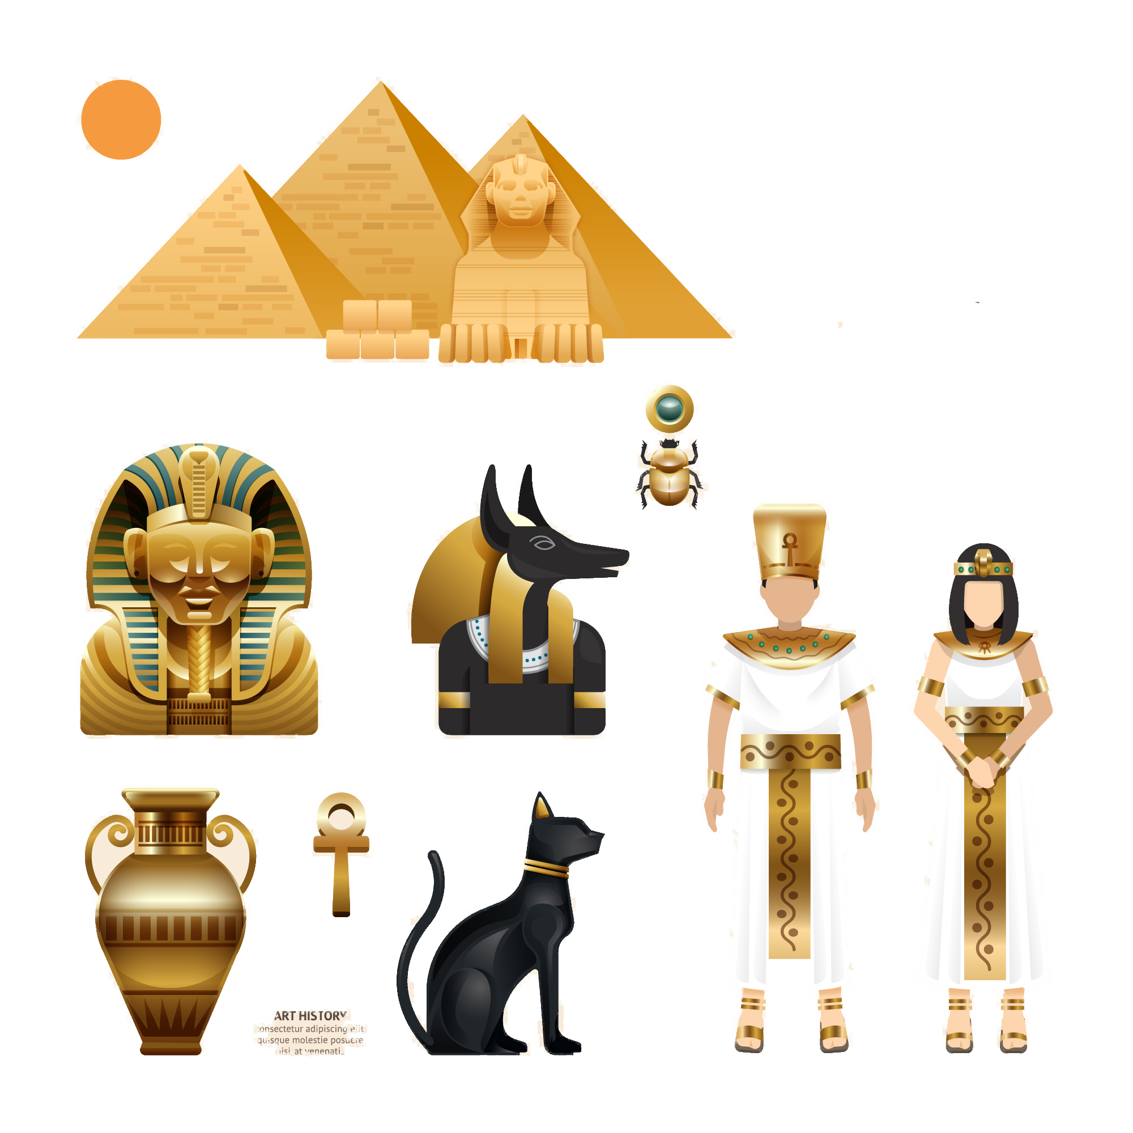
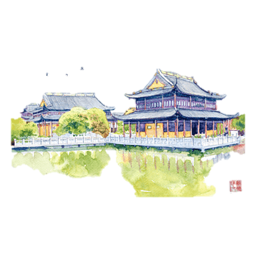
a. Thành tựu tiêu biểu của văn minh Ai Cập thời cổ - trung đại
Ấn Độ cổ - trung đại
Trung Hoa cổ - trung đại

Slide 18



CHỮ VIẾT
TOÁN HỌC
Nhóm 01
Nhóm 02
KIẾN TRÚC & ĐIÊU KHẮC
Nhóm 03, 04

Slide 19
CHỮ VIẾT
Là chữ tượng hình, họ thường viết chữ trên giấy Pa-pi-rút hoặc khắc trên đá
Cây Pa-pi-rút
Giấy Pa-pi-rút

Slide 20
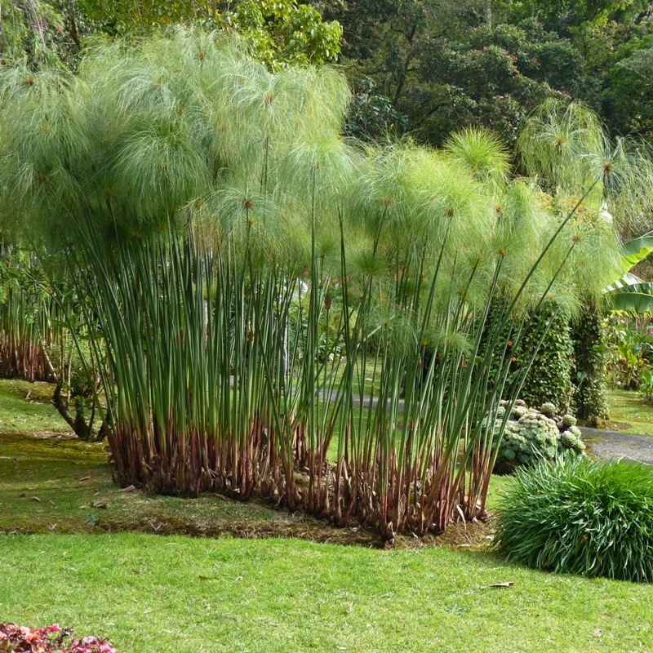
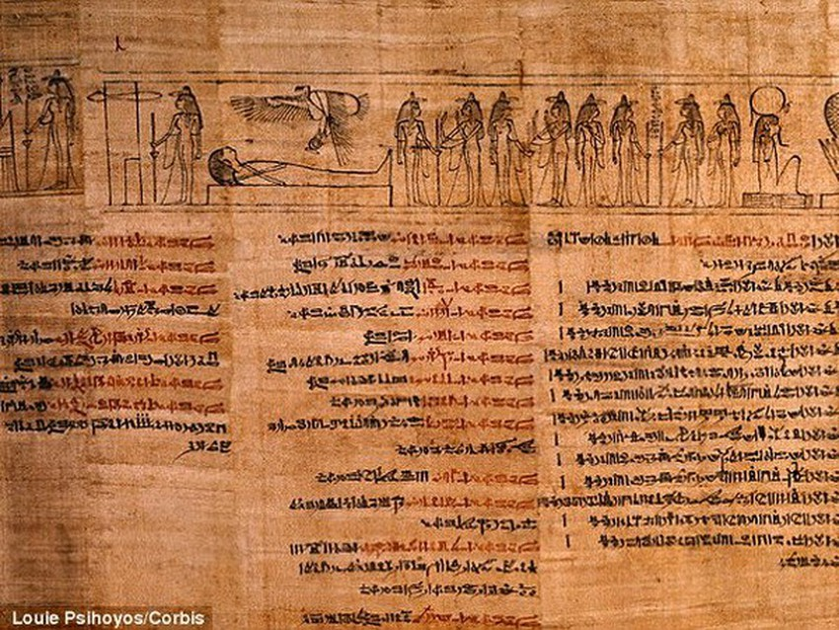
Cây Pa-pi-rút
Giấy Pa-pi-rút

Slide 21
TOÁN HỌC
Người Ai Cập đã nghĩ ra phép đếm đến 10, tính được số Pi bằng 3,16

Slide 22
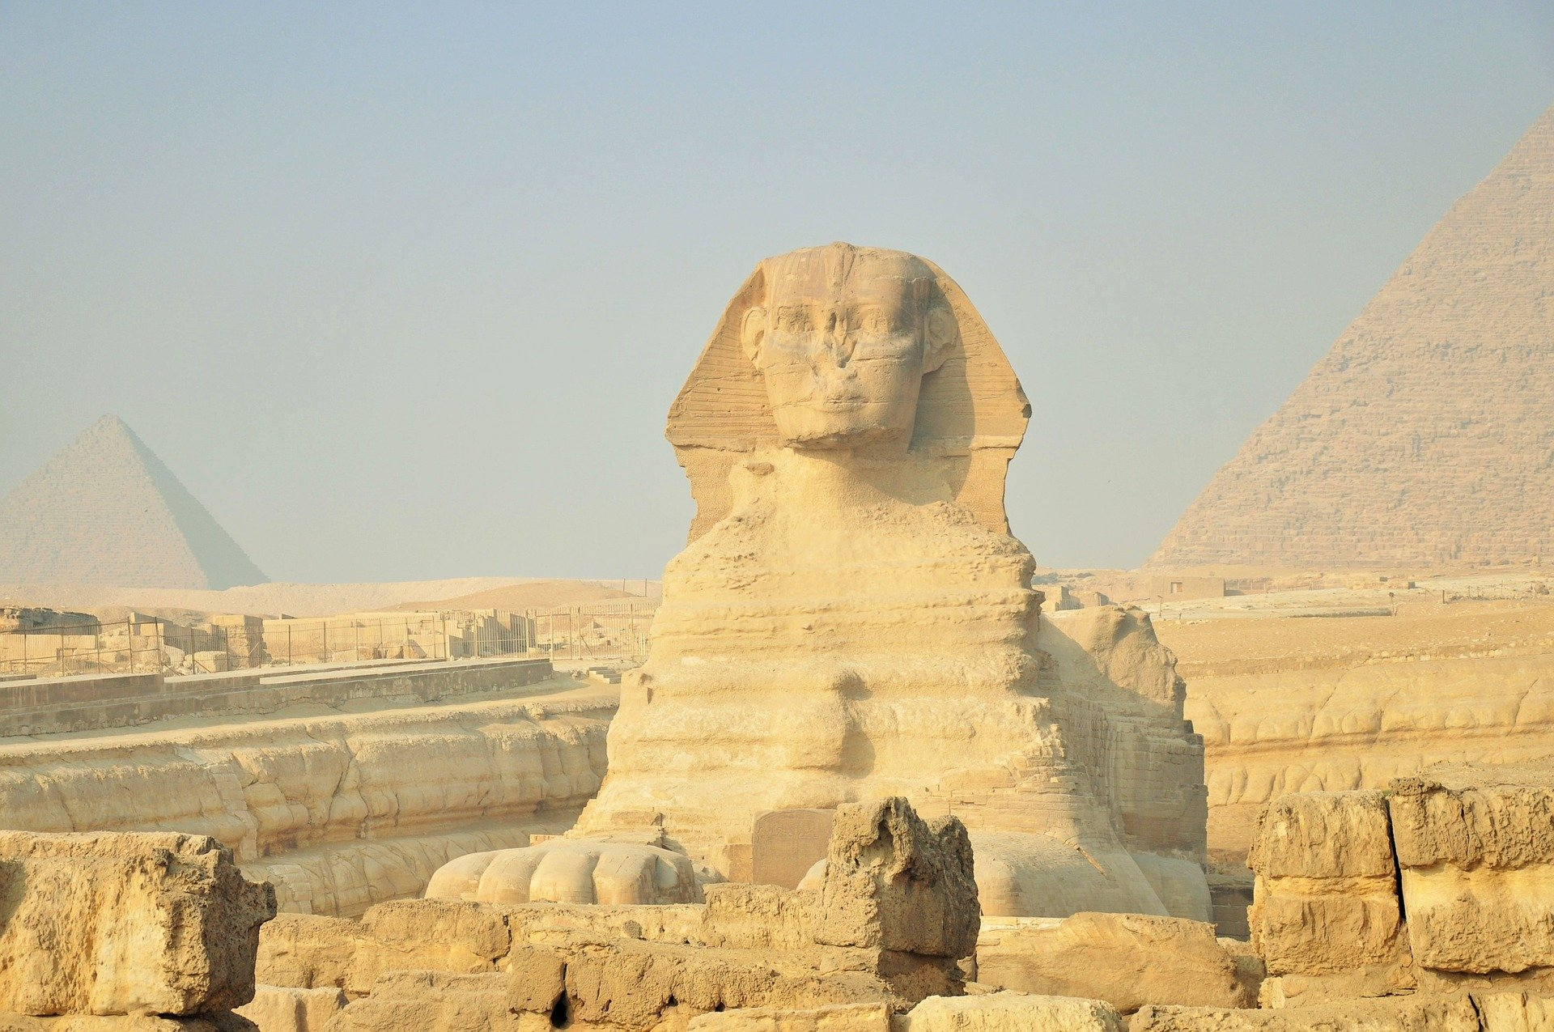
KIẾN TRÚC VÀ ĐIÊU KHẮC
Cư dân Ai Cập đã xây dựng những công trình kiến trúc, điêu khắc đồ sộ như: Kim tự tháp, Nhân sư,…

Slide 23
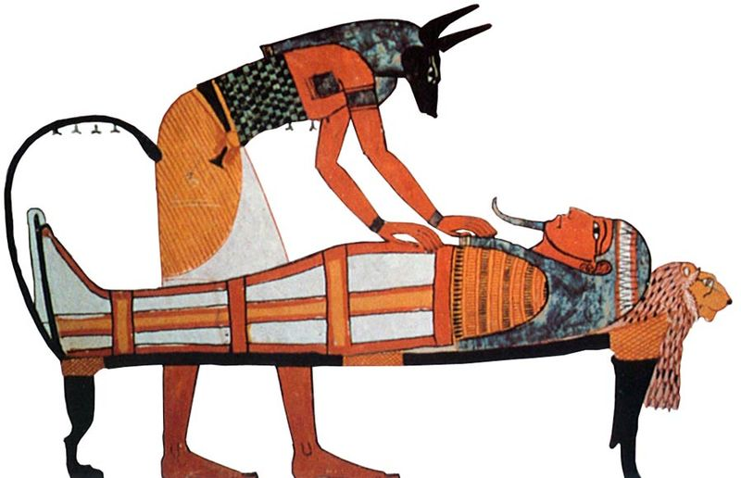
LĨNH VỰC KHÁC
Lịch pháp, thiên văn học, văn học, y học

Slide 24
Quan sát hình ảnh và hãy cho biết:
Nền văn minh Ai Cập đạt những thành tựu gì.
Trình bày ý nghĩa những thành tựu đó.

Slide 25
b. Thành tựu tiêu biểu của văn minh Ấn Độ thời cổ - trung đại

Slide 26

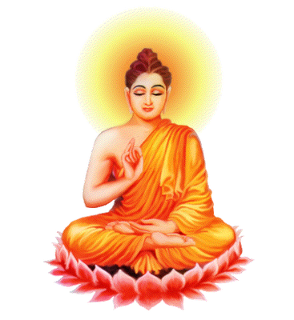

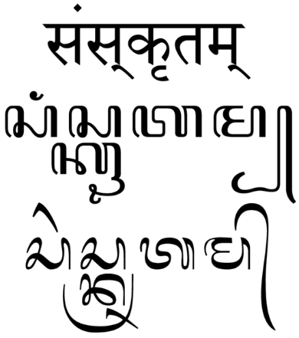

VĂN MINH ẤN ĐỘ
cổ - trung đại
CHỮ VIẾT
VĂN HỌC
TÔN GIÁO
KIẾN TRÚC
TOÁN HỌC

Slide 27
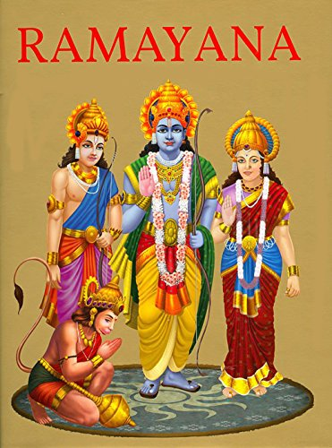
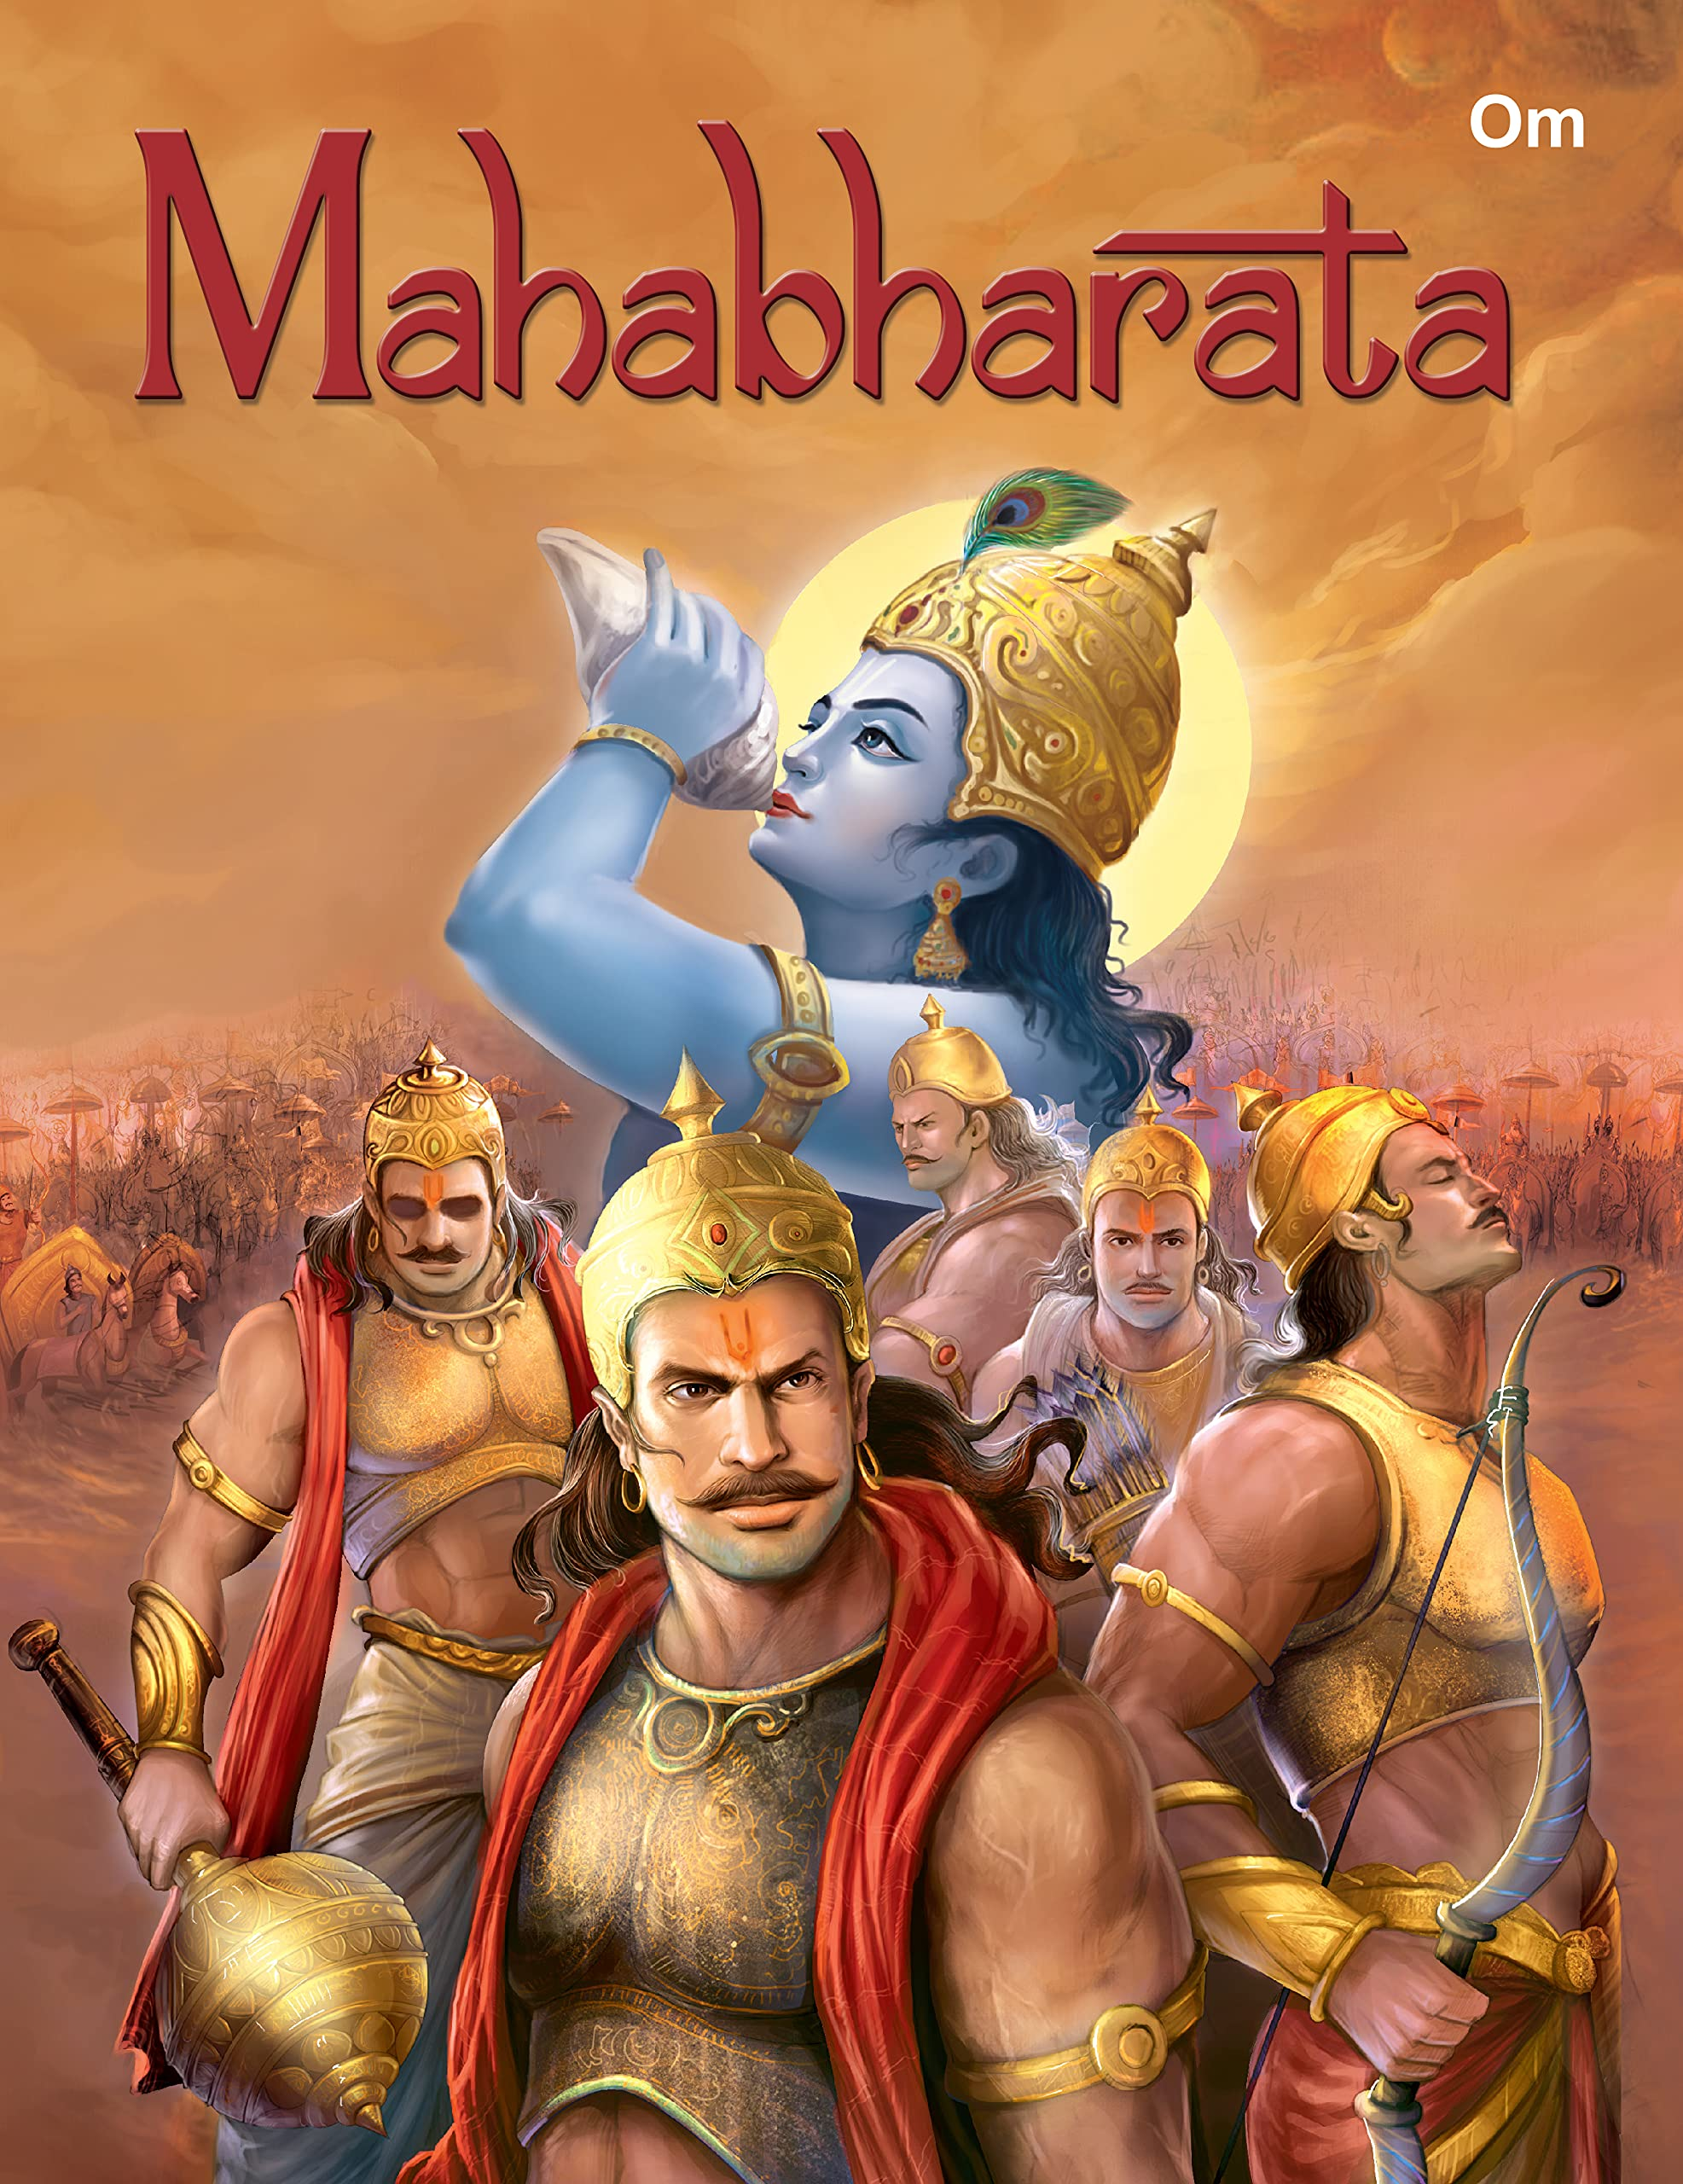
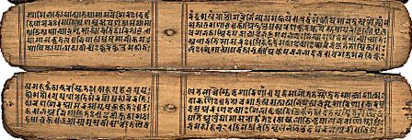
CHỮ VIẾT
Chữ Bra-mi, chữ San-krít (Phạn),… phản ánh tư duy cao của người Ấn Độ và ảnh hưởng đến chữ viết của nhiều quốc gia khác như: Thái Lan, Campuchia, Lào,…

Slide 28
VĂN HỌC

Slide 29
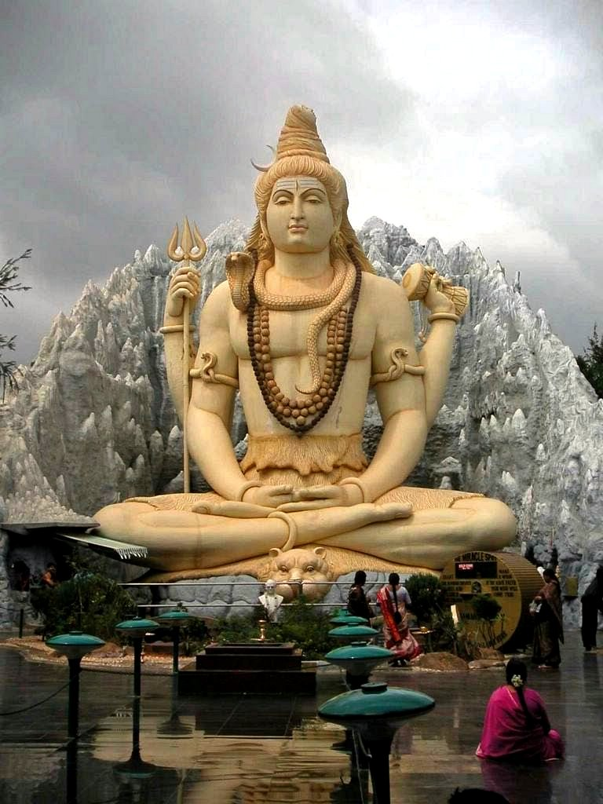
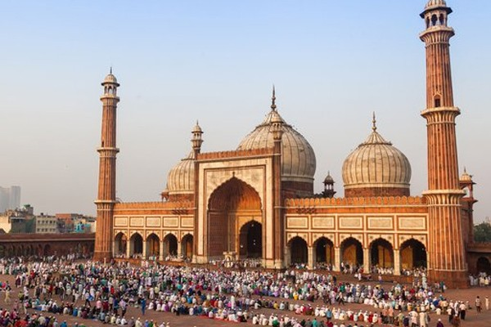
Hin-đu giáo
Phật giáo
Hồi giáo
TÔN GIÁO
Notes:
H1. thần shiva, hình2: phật giáo, h3: nhà thờ Hồi giáo Jamia

Slide 30
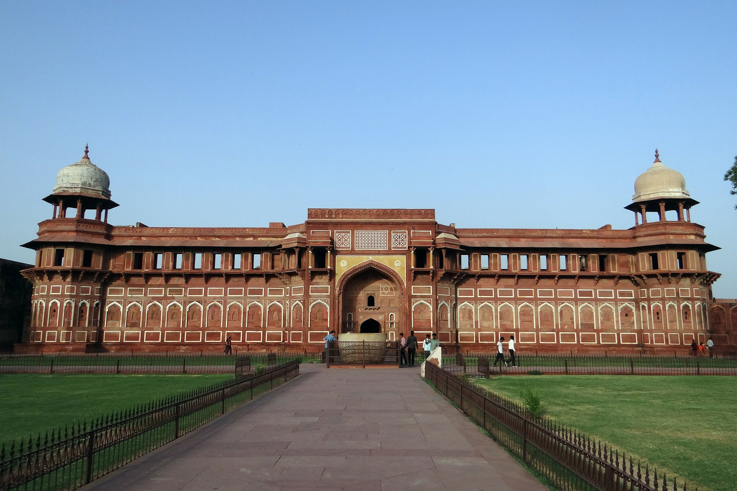
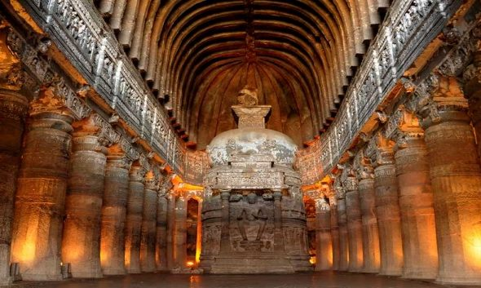

Slide 31
Notes:
Pháo đài đỏ Agra

Slide 32
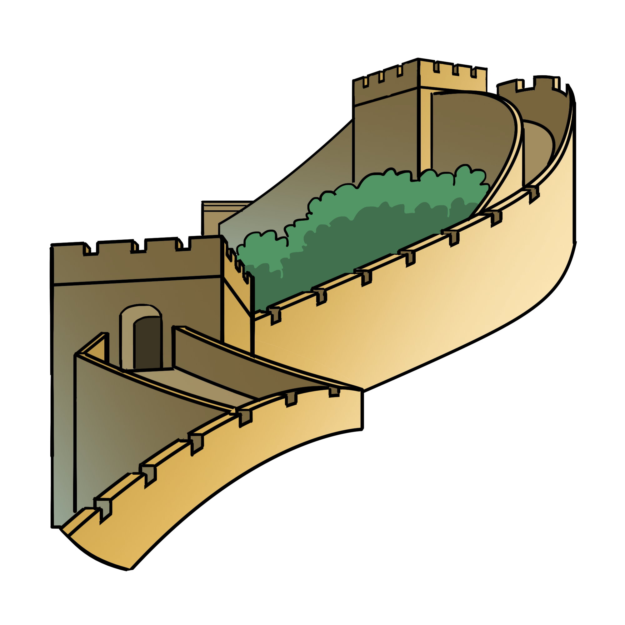
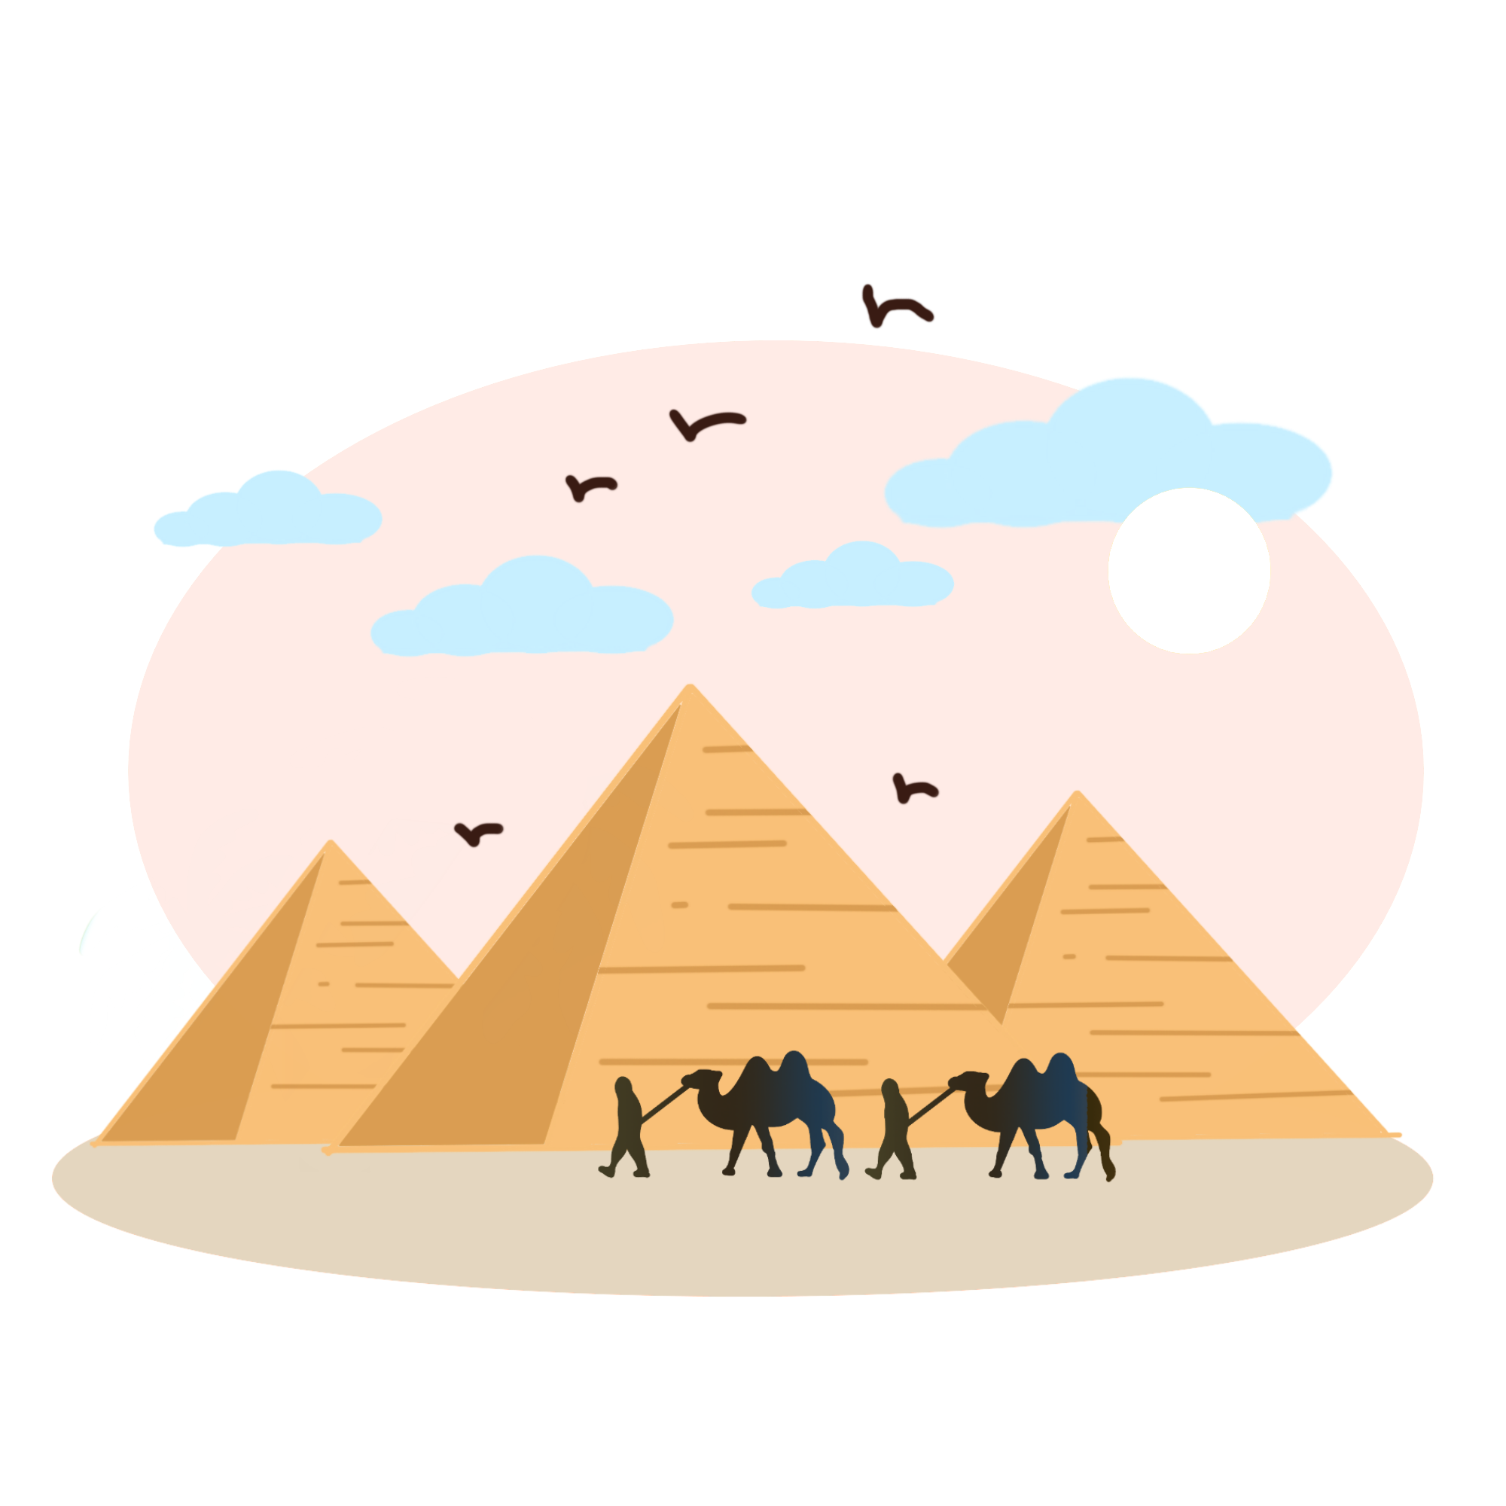
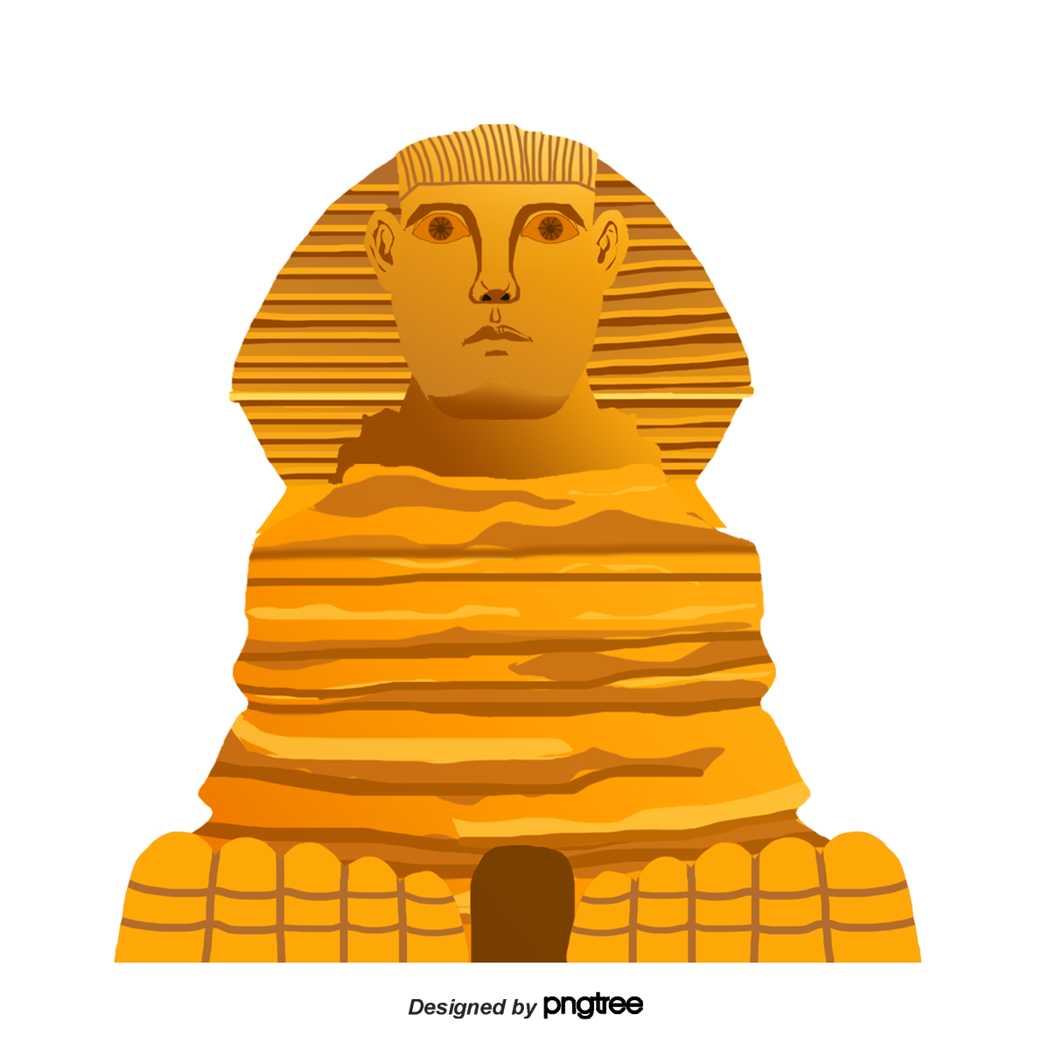
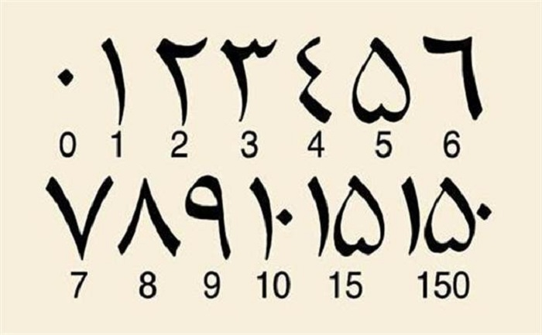
TOÁN HỌC
Người Ấn Độ phát minh ra 10 chữ số, nhất là số 0
Notes:
Lăng Ta-giơ-Ha-man

Slide 33
2.2. NHỮNG THÀNH TỰU CƠ BẢN
c. Thành tựu tiêu biểu của văn minh Trung Hoa thời
cổ - trung đại

Slide 34

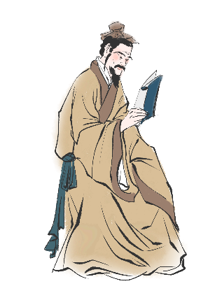



VĂN MINH TRUNG HOA
cổ - trung đại
CHỮ VIẾT
TƯ TƯỞNG
LỊCH SỬ
VĂN HỌC
TOÁN HỌC
KIẾN TRÚC
Có từ thời nhà Thương, là loại chữu tượng hình và có ảnh hưởng đến chữ viết của nhiều nước lân cận như Nhật Bản, Triều Tiên, Việt Nam

Slide 35
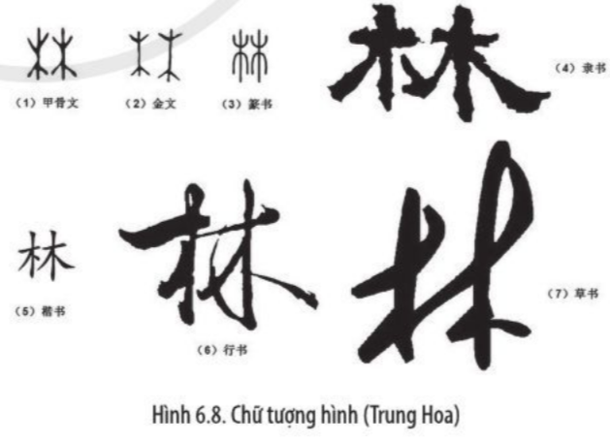
CHỮ VIẾT
Có từ thời nhà Thương, là loại chữu tượng hình và có ảnh hưởng đến chữ viết của nhiều nước lân cận như Nhật Bản, Triều Tiên, Việt Nam

Slide 36
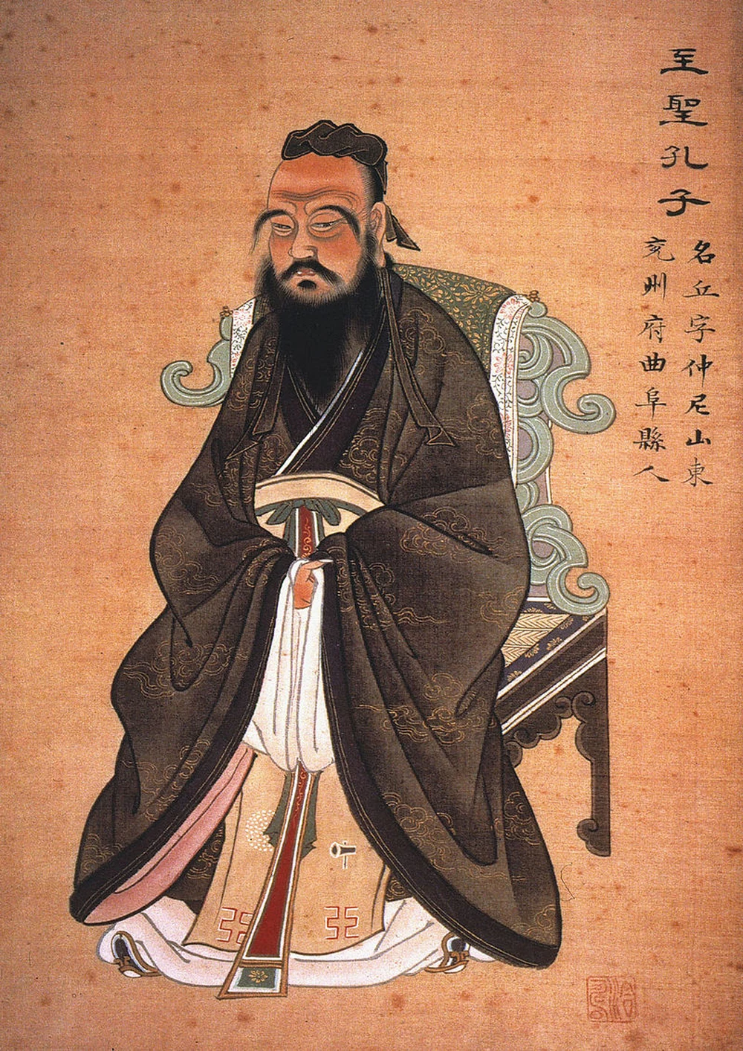
TƯ TƯỞNG
Nho giáo: do Khổng Tử sáng lập, trở thành hệ tư tưởng của chế độ phong kiến
Đạo giáo: là tôn giáo lớn của Trung Hoa. Đạo giáo thờ “Đạo” và tôn thờ Lão Tử
Phật giáo: rất phát triển, nhiều nhà sư sang Ấn Độ để tìm hiểu giáo lí Phật giáo, chùa chiền được xây dựng

Slide 37

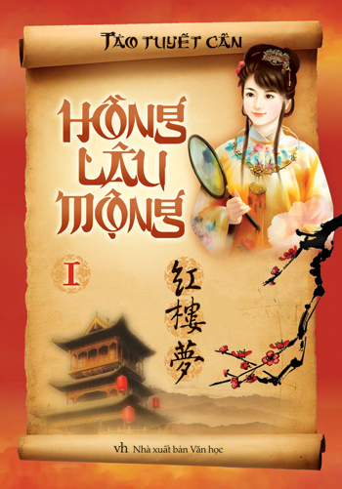
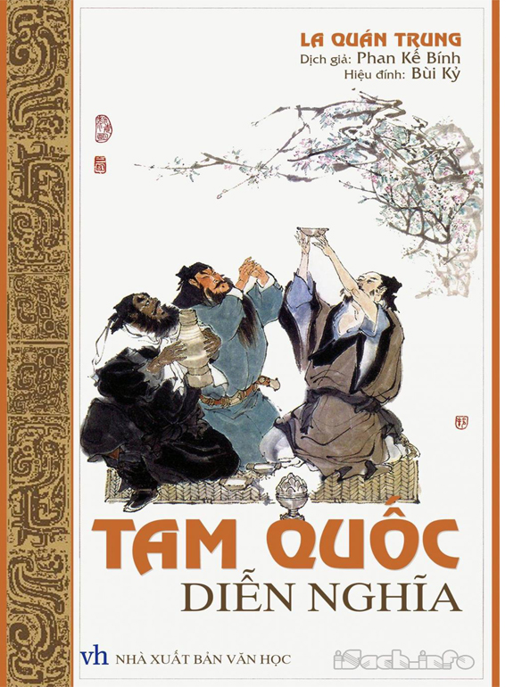
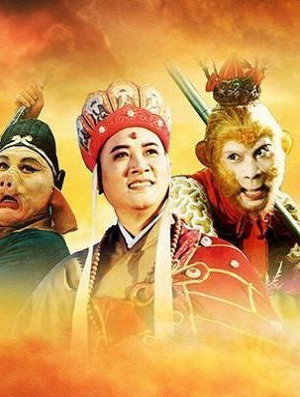
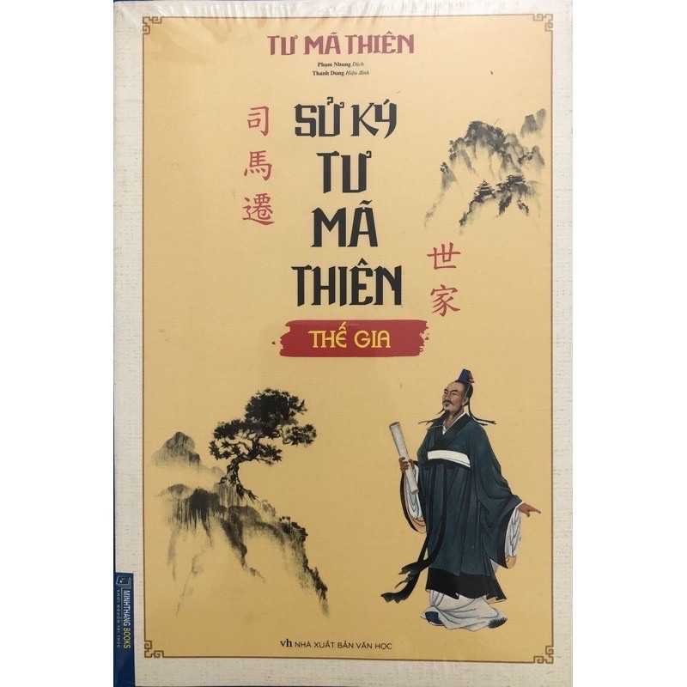
SỬ HỌC
Người đặt nền móng cho Sử học Trung Hoa là Tư Mã Thiên. Bộ Sử Kí do ông soạn thảo là một tác phẩm có giá trị cao về mặt tư liệu và tư tưởng

Slide 38
VĂN HỌC
Tiêu biểu là cuốn “Cửu chương toán thuật” được biên soạn dưới thời nhà Hán.
Nhà Toán học tiêu biểu là Tổ Xung Chi

Slide 39
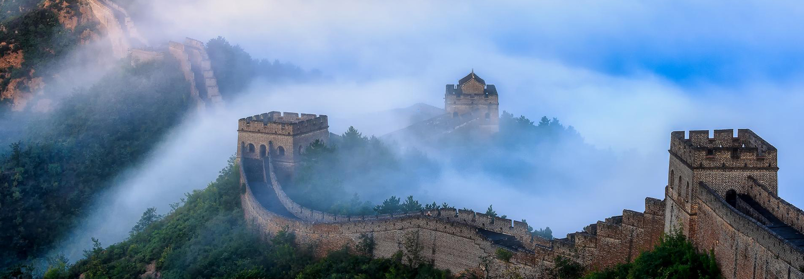
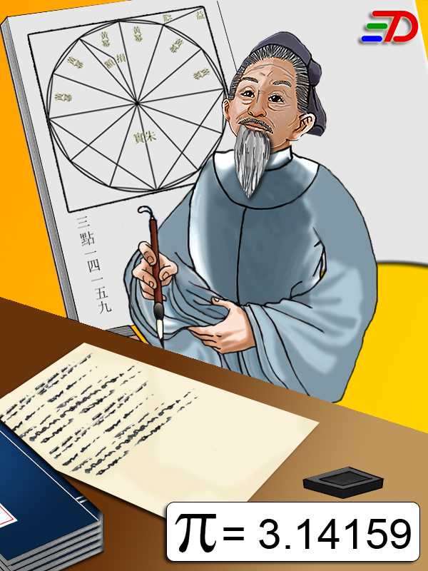
TOÁN HỌC
Tiêu biểu là cuốn “Cửu chương toán thuật” được biên soạn dưới thời nhà Hán.
Nhà Toán học tiêu biểu là Tổ Xung Chi
VẠN LÍ TRƯỜNG THÀNH
Là tên gọi chung cho nhiều thành lũy kéo dài hàng ngàn cây số từ Đông sang Tây, được xây dựng từ thế kỷ 5 TCN để bảo vệ Trung Hoa khỏi những cuộc tấn công của người Hung Nô, Mông Cổ, Đột Quyết, sau đó được Hoàng đế đầu tiên của Trung Quốc là Tần Thủy Hoàng ra lệnh nối lại và xây thêm từ năm 220 TCN đến năm 200 TCN. Sau đó tường thành tiếp tục được xây dựng cho đến tận thế kỉ XVI

Slide 40
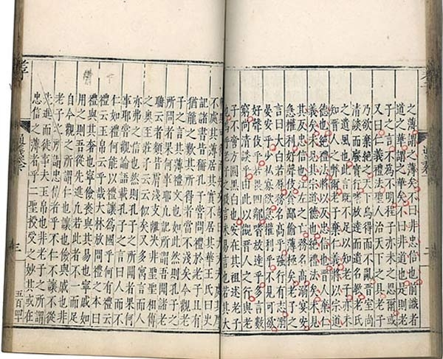
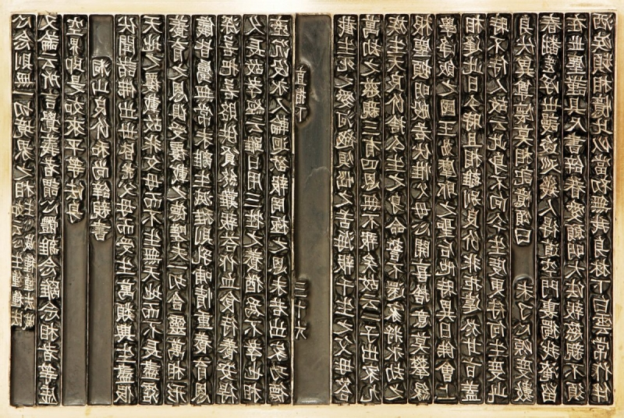
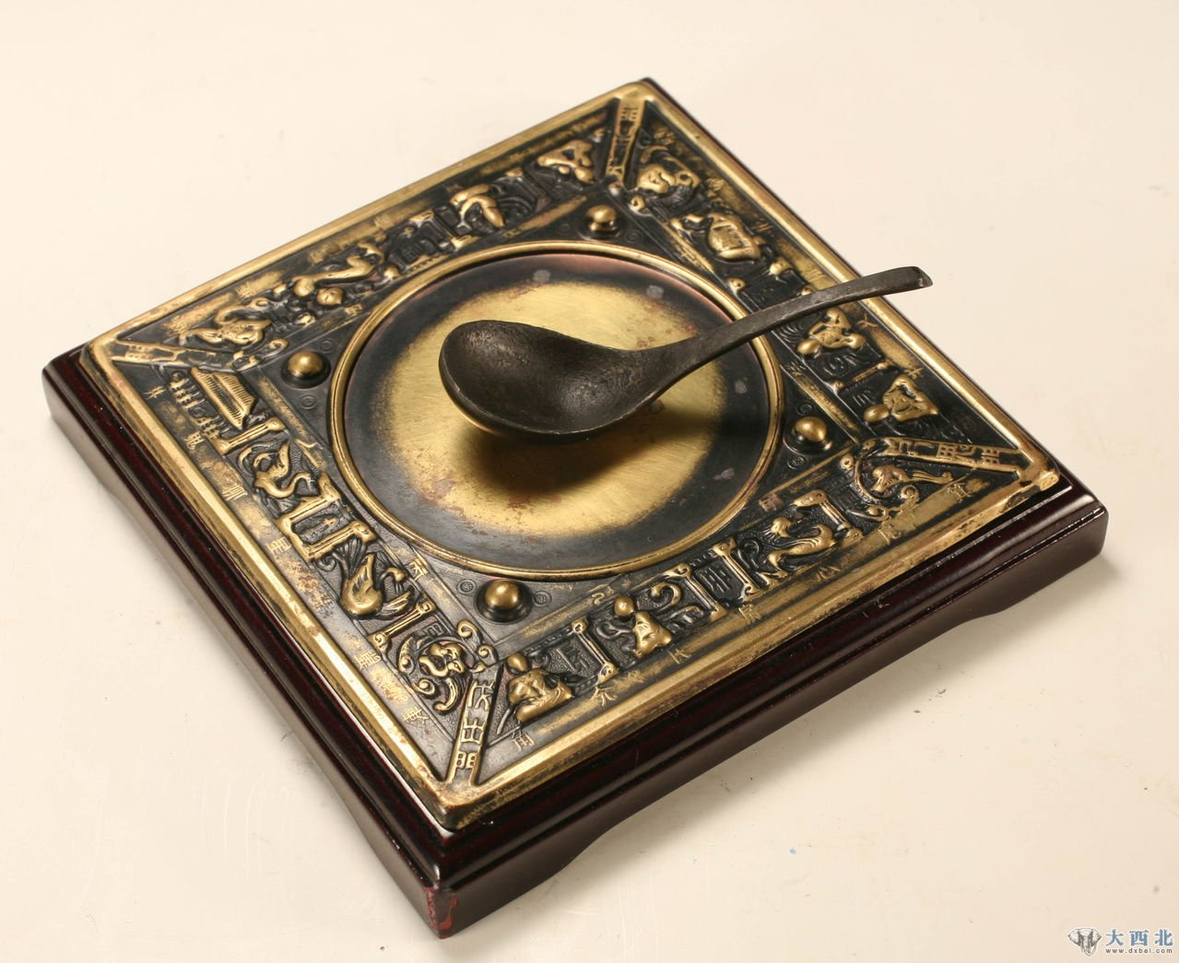
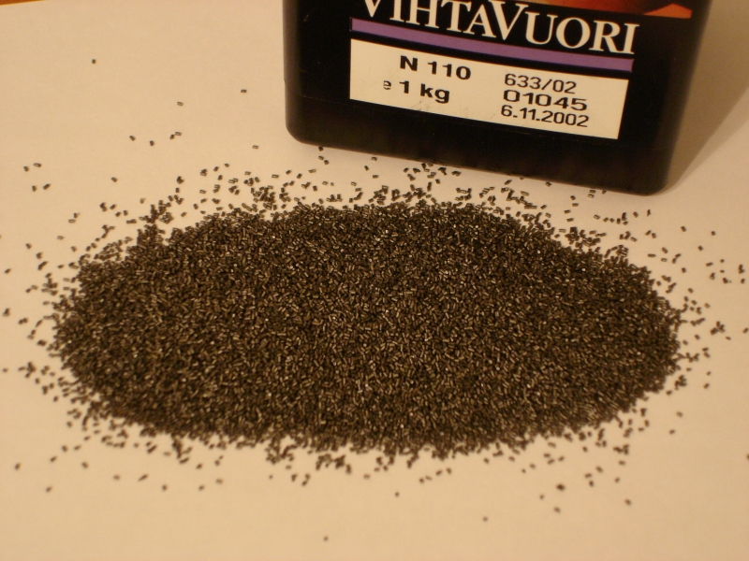
KĨ THUẬT
Có bốn phát minh quan trọng: Giấy, kĩ thuật in, la bàn, thuốc súng

Slide 41


LĂNG TA-GIƠ-HA-MAN
HOẠT ĐỘNG LUYỆN TẬP
Em hãy quan sát những biểu tượng trên và cho biết tên của các công trình văn hóa tương đương?
Notes:
CLICK VÀO ẢNH ĐỂ ĐẾN ĐÁP ÁN, CLICK VÀO ĐOẠN CHỮ (TEXT) ĐỂ ĐẾN SLIDE SỐ 75

Slide 42
HOẠT ĐỘNG VẬN DỤNG
Nhóm 1,3: Hãy giới thiệu một công trình kiến trúc tiêu biểu của văn minh Ai Cập cổ đại hoặc văn minh Trung Hoa, Ấn Độ cổ trung đại.
(THEO MẪU PHIẾU HỌC TẬP)
Nhóm 2,4: Hãy giới thiệu về một công trình kiến trúc ở Việt Nam chịu ảnh hưởng của văn minh Ấn Độ cổ - trung đại.
(THEO MẪU PHIẾU HỌC TẬP)

Slide 43
Nội dung | Công trình kiến trúc cổ trung đại
Tên công trình
Địa điểm xây dựng
Thời gian xây dựng
Mục đích xây dựng
Giá trị
Thông điệp bảo tồn và phát huy

